Slide 1
УПРАВЛЕНИЕ ОБРАЗОВАНИЯ
АДМИНИСТРАЦИИ г. КАНСКА
Создание условий для формирования конкурентоспособной личности в системе образования города Канска: приоритетные направления,
проблемы, пути решения

Slide 3
УПРАВЛЕНИЕ ОБРАЗОВАНИЯ
АДМИНИСТРАЦИИ г. КАНСКА
Создание условий для формирования конкурентоспособной личности в системе образования города Канска: приоритетные направления,
проблемы, пути решения
Панов Андрей Петрович, руководитель

Slide 4
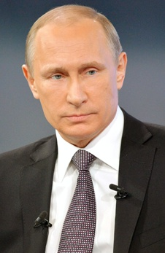
УПРАВЛЕНИЕ ОБРАЗОВАНИЯ
АДМИНИСТРАЦИИ г. КАНСКА
"Мы прекрасно понимаем, что технологии создает и использует человек. Именно талант исследователя, квалификация инженеров и рабочих являются важнейшим условием конкурентоспособности экономики и страны в целом, поэтому считаю образование тем самым, на что мы должны обратить внимание в ближайшие годы"
23 декабря 2015 года
Заседание Государственного совета по вопросам образования
Владимир Путин

Slide 5
УПРАВЛЕНИЕ ОБРАЗОВАНИЯ
АДМИНИСТРАЦИИ г. КАНСКА
НАПРАВЛЕНИЯ РАЗВИТИЯ СИСТЕМЫ ОБРАЗОВАНИЯ ГОРОДА
ОБЕСПЕЧЕНИЕ ДОСТУПНОСТИ, ПОВЫШЕНИЕ КАЧЕСТВА ДОШКОЛЬНОГО ОБРАЗОВАНИЯ
СТАНОВЛЕНИЕ ЦИФРОВОЙ ОБРАЗОВАТЕЛЬНОЙ СРЕДЫ
ВНЕДРЕНИЕ МОТИВАЦИОННЫХ МЕХАНИЗМОВ АКТУАЛЬНЫХ ИЗМЕНЕНИЙ КВАЛИФИКАЦИИ ПЕДАГОГОВ
ПОВЫШЕНИЕ ЭФФЕКТИВНОСТИ СИСТЕМЫ ВЫЯВЛЕНИЯ,
ПОДДЕРЖКИ И РАЗВИТИЯ СПОСОБНОСТЕЙ И ТАЛАНТОВ У ДЕТЕЙ
СОВРЕМЕННОЕ ТЕХНОЛОГИЧЕСКОЕ ОБРАЗОВАНИЕ
ФОРМИРОВАНИЕ И РАСПРОСТРАНЕНИЕ СОВРЕМЕННЫХ ВОСПИТАТЕЛЬНЫХ ПРАКТИК
ВНЕДРЕНИЕ СОВРЕМЕННЫХ МЕТОДОВ ОБУЧЕНИЯ, ОБРАЗОВАТЕЛЬНЫХ ТЕХНОЛОГИЙ

Slide 6
УПРАВЛЕНИЕ ОБРАЗОВАНИЯ
АДМИНИСТРАЦИИ г. КАНСКА
Обеспечение доступности,
ПОВЫШЕНИЕ КАЧЕСТВА ДОШКОЛЬНОГО ОБРАЗОВАНИЯ
ЦЕЛЬ: Развитие вариативных форм дошкольного образования, создание условий для развития инициативы и самостоятельности

Slide 7
ОБЕСПЕЧЕНИЕ ДОСТУПНОСТИ
ДОШКОЛЬНОГО ОБРАЗОВАНИЯ
Охват детей дошкольного возраста в г.Канске
от 1,5 до 3 лет (%)
ВАРИАТИВНЫЕ Формы ДОШКОЛЬНОГО ОБРАЗОВАНИЯ
Формы | Количество получателей услуги |  | ОО
 | 2017 год | 2018 год
группы кратковременного пребывания | 148 | 148 | ЦДиК
семейно - интегративные клубы | 138 | 157 | ДОУ № 44, 10, 39, ЦДиК
лекотека | 253 | 259 | ДОУ № 25, ЦДиК
консультативные пункты | 201 | 231 | ДОУ 15, 36, ЦДиК
школы родителей | 112 | 78 | ДОУ № 10,21,46
служба ранней помощи | 198 | 206 | ДОУ № 9, ЦДиК
ИТОГО | 1050 | 1079

Slide 8
ВИДОВОЕ РАЗНООБРАЗИЕ ГРУПП
2016-2017 уч.г.
2017-2018 уч.г.
Распределение групп по направленности
в ДОО
Охват дополнительным образованием детей дошкольного возраста
год | перечень ДОО, имеющих лицензию | охват детей дополнительным образованием | охват детей кружковой работой
2015 | ДОО № 10, 44 | 223 (5%) | 2369
2016 | ДОО № 5, 10, 25, 44 | 583 (12%) | 2435
2017 | ДОО № 5, 7, 10, 15, 25, 27, 44, 50 | 826 (18%) | 2571
2018 | ДОО № 5, 7, 10, 15, 25, 27, 39, 44, 47, 49, 50, 52 | 1048 (23%) | 2749

Slide 9
Основные Задачи
1
Увеличить охват детей до 3 лет дошкольным образованием, в том числе с использованием вариативных форм
2
Организовать работу по повышению квалификации педагогов, компетентностей родителей по сопровождению детей до 3 лет
3
Продолжить работу по формированию содержательно-насыщенной,
многофункциональной образовательной среды, позволяющей создать условия для проявления инициативы и самостоятельности дошкольников
4
Использовать разнообразные формы оценки и самооценки качества дошкольного образования
ОБЕСПЕЧЕНИЕ ДОСТУПНОСТИ, ПОВЫШЕНИЕ КАЧЕСТВА ДОШКОЛЬНОГО ОБРАЗОВАНИЯ

Slide 10
УПРАВЛЕНИЕ ОБРАЗОВАНИЯ
АДМИНИСТРАЦИИ г. КАНСКА
СТАНОВЛЕНИЕ ЦИФРОВОЙ ОБРАЗОВАТЕЛЬНОЙ СРЕДЫ
ЦЕЛЬ:
Осуществить переход к массовому использованию цифровых образовательных ресурсов, направленных на обеспечение изменений компетенций педагогов, обучающихся

Slide 11
Становление цифровой
образовательной среды
Количество компьютеров на одного учащегося
Низкий уровень оснащённости в школах
2, 5, 6, 7, 11, 15, 18, 19, 22
15 общеобразовательных организаций – 9184 (93%) школьников
Электронный дневник
Использование цифровых ресурсов
2016 2017 2018
17% педагогов в своей работе используют: образовательную платформу «Учу.ру», дистанционное обучение, оnline-курсы, облачные сервисы, электронные библиотеки и другое.

Slide 12
Основные Задачи
1
Организовать обучение педагогов по программе КК ИПК «Цифровой учитель»
2
Апробировать новые цифровые образовательные практики (пилотные организации гимназии №1, 4, лицей № 1, СОШ № 21)
3
Обеспечить образовательный процесс новым цифровым оборудованием
СТАНОВЛЕНИЕ ЦИФРОВОЙ ОБРАЗОВАТЕЛЬНОЙ СРЕДЫ

Slide 13
УПРАВЛЕНИЕ ОБРАЗОВАНИЯ
АДМИНИСТРАЦИИ г. КАНСКА
ВНЕДРЕНИЕ МОТИВАЦИОННЫХ МЕХАНИЗМОВ АКТУАЛЬНЫХ ИЗМЕНЕНИЙ КВАЛИФИКАЦИИ ПЕДАГОГОВ
ЦЕЛЬ:
Повышение качества профессиональной деятельности педагогов за счет организации профессионального развития на основе оценки квалификации

Slide 14
ПОВЫШЕНИЕ КВАЛИФИКАЦИИ педагогов
Аттестация | Конкурсы | Курсовая подготовка
Первая и высшая квалификационные категории - 937 педагогов (65% ) по должности «Учитель начальных классов» – 75 педагогов (5%) по должности «Воспитатель ДОУ» - 133 педагога (9%) | Муниципальный уровень: «Мой лучший урок» - 67 педагогов «Молодой учитель - новой школе» - 36 педагогов «Учитель года России – 2018» - 30 педагогов Всего – 138 педагогов (11%) Региональный и Федеральный уровень) - приняли участие – 425 педагогов (30%) | курсы повышения квалификации - 256 педагогов (18%) Из них : ДОУ – 66 педагогов (5%), школы - 174 педагога (12%), УДО – 16 педагогов (1%) участники корпоративных семинаров - 60 педагогов (4%) участники дистанционных семинаров - 327 педагогов (23%)
Аттестация в новой
форме:
Победители муниципальных и региональных конкурсов: Фаталиева Е. Д., гимназии №4 – муниципальный этап «Учитель года - 2018»
Белозерская Е. С., ДОУ №50 – муниципальный этап «Учитель года - 2018»
Александрова А. М., ДОУ №53 – «Молодой учитель – Новой школе»
Гречников А. А., Гимназия №1 – краевой турнир 7-х Молодежных профессиональных игр
Шек Е. В., ДОУ №9 – краевой фестиваль лучших инклюзивных практик
Кухарева Л.Ф., СОШ № 18 – региональный конкурс «Инклюзивная перспектива»
Проекты молодых специалистов:
Александрова А.М. – ДОУ № 53
Верховина А.А. – ДОУ № 44

Slide 15
Введение профессионального стандарта педагогов
Пилотные организации ККИПК
Модели аттестации педагогов ДОУ № 5, 10
Модели эффективных контрактов ДОУ №49, 52, 53, СОШ №15
Программы профессионального развития
Результаты пилотирования
Проекты профессионального роста
Корпоративный стандарт
Эффективные контракты
Оценка квалификации
тиражирование результатов пилотирования
Педагогические площадки | Методические сборники | Образовательный атлас
Региональный семинар-конференция ИПК Окружной совещание МО КК Окружной методический день в ДОУ №10 | Аттестация педагогов в соответствии с профстандартом, Красноярск, 2017 Инновационный опыт – основа системных изменений, Канск, 2018 | Сбор информации об инновационных и практиках

Slide 16
Основные Задачи
1
Обеспечить переход аттестации на соответствие занимаемой должности в традиционной форме к использованию оценки квалификации
2
Апробировать имеющийся опыт новых форм оценочных процедур для выявления дефицитов профессиональной компетентности педагогов
3
Обеспечить новые походы в заявочной кампании для повышения квалификации педагогов с учетом введения профессионального стандарта и корпоративного заказа
ВНЕДРЕНИЕ МОТИВАЦИОННЫХ МЕХАНИЗМОВ АКТУАЛЬНЫХ ИЗМЕНЕНИЙ КВАЛИФИКАЦИИ ПЕДАГОГОВ

Slide 17
УПРАВЛЕНИЕ ОБРАЗОВАНИЯ
АДМИНИСТРАЦИИ г. КАНСКА
ПОВЫШЕНИЕ ЭФФЕКТИВНОСТИ СИСТЕМЫ ВЫЯВЛЕНИЯ, ПОДДЕРЖКИ И РАЗВИТИЯ СПОСОБНОСТЕЙ И ТАЛАНТОВ У ДЕТЕЙ ГОРОДА
ЦЕЛЬ:
Создание эффективной системы сопровождения одаренных детей с привлечением дополнительных ресурсов

Slide 18
СОПРОВОЖДЕНИЕ способных и талантливых детей
Победители и призеры Регионального этапа всош
система сопровождения
Выявление и сопровождение
олимпиады
НПК
Взаимодействие
УДО
СПО
интенсивные школы
МРЦ
ВУЗ
учебные сборы
частные организации
конкурсы
Общеобразовательная организация
База данных «Одаренные дети Красноярья»
Результаты участия команд г. Канска в краевом этапе ШСЛ
Вид спорта | Результат | ОО
лыжные гонки | 1 место | лицей №1
шахматы | 2 место | лицей №1
мини-футбол (девушки) | 2 место | ООШ №20

Slide 19
Основные Задачи
1
Обеспечить эффективное сопровождения одаренных детей через
разработку индивидуальных образовательных траекторий для обучающихся и создание программы профессионального развития педагога
2
Организовать работу по привлечению дополнительных ресурсов, в том числе дистанционного образования, сетевого взаимодействия с педагогами высшей школы и др.
ПОВЫШЕНИЕ ЭФФЕКТИВНОСТИ СИСТЕМЫ ВЫЯВЛЕНИЯ, ПОДДЕРЖКИ И РАЗВИТИЯ СПОСОБНОСТЕЙ И ТАЛАНТОВ
У ДЕТЕЙ ГОРОДА

Slide 20
УПРАВЛЕНИЕ ОБРАЗОВАНИЯ
АДМИНИСТРАЦИИ г. КАНСКА
СОВРЕМЕННОЕ ТЕХНОЛОГИЧЕСКОЕ ОБРАЗОВАНИЕ
ЦЕЛЬ:
Становление практик технологического образования на основе кооперации образовательных организаций всех уровней, обеспечивающих развитие компетенций, востребованных в новом технологическом укладе

Slide 21
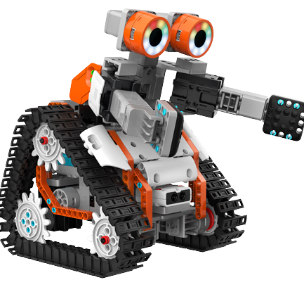
Современное технологическое образование
Обновление программ учебного предмета «Технология»:
- создание сетевых коопераций с учётом имеющегося опыта взаимодействия
внедрение модулей технологического образования,
ориентированных на разные целевые группы
JuniorSkills
Мобильная робототехника | Мультимедийная журналистика | Электроника
ЦТТ, Лицей №1, Гимназии №1, 4, СОШ №3,6 | ЦТТ, ДДТ, Лицей №1, Гимназии №1, 4, СОШ №2, 6, 15 | ЦТТ

Slide 22
Профессиональное самоопределение
Организации-ПАРТНЁРЫ
предпрофильные курсы
КГАПОУ «Канский педагогический колледж»
КГБПОУ «Канский технологический колледж»
КГБПОУ «Канский политехнический колледж»
КГБПОУ «КТОТ и с/х»
«Ранняя профориентация обучающихся с умственной отсталостью (интеллектуальными нарушениями) через сетевое взаимодействие учреждений общего и профессионального образования для их успешной социализации»
Школы №9, 18, 20
Сетевой проект

Slide 23
Основные Задачи
1
Согласовывать содержание технологического образования в школе с потребностями экономики города и края
2
Продолжить работу по формированию системы развития детского технического творчества с возможностью вовлечения детей от дошкольного возраста до выпускников школ через интеграцию дополнительного, основного и профессионального образования, участие в движении JuniorSkills
ПОВЫШЕНИЕ ЭФФЕКТИВНОСТИ СИСТЕМЫ ВЫЯВЛЕНИЯ, ПОДДЕРЖКИ И РАЗВИТИЯ СПОСОБНОСТЕЙ И ТАЛАНТОВ
У ДЕТЕЙ ГОРОДА

Slide 24
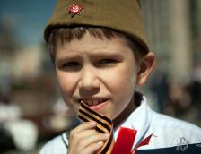
УПРАВЛЕНИЕ ОБРАЗОВАНИЯ
АДМИНИСТРАЦИИ г. КАНСКА
ФОРМИРОВАНИЕ И РАСПРОСТРАНЕНИЕ СОВРЕМЕННЫХ ВОСПИТАТЕЛЬНЫХ ПРАКТИК
ЦЕЛЬ:
Создание условий для формирования российской идентичности, основ гражданской активности, социальных навыков у обучающихся

Slide 25
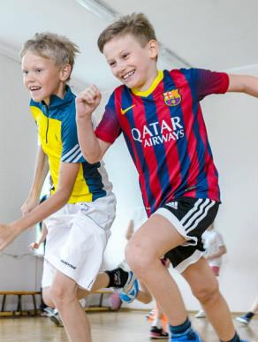
Практики воспитания
Уклад школьной жизни как условие воспитания и социализации школьников, СОШ 19
Корпоративная культура составляющая уклада школьной жизни, СОШ №21
Школа – центр родительского просвещения, социо-культурный центр микрорайона, СОШ №2, 6, ООШ №17
Диагностика личностных результатов в соответствии с ФГОС
гимназии №1, №4, лицей №1, школы №11, 15 19, 21
ШКОЛЬНАЯ медиация
Доля заявок по разрешению конфликтов, поступивших в службы школьной медиации
Ребенок – ребенок | 78%
Ребенок – группа детей | 8,8%
Ребенок – родитель (родители) | 6,9%
Ребенок – учитель (учителя, сотрудники ОО) | 3,9%
Родитель- родитель (группа родителей) | 2,4%

Slide 26
ФЛАГМАНСКИЕ ПРОГРАММЫ РДШ
18 школ
1250 участников
110 активистов
Школа № 6, гимназии № 1, 4
Школы №2 № 9, СЮН
Школы № 21, 5, 19
Гимназии № 1, 4, школа № 3
Юнармия
Школы № 5, 11, 6
Пресс -центр
Школа №2, гимназии №1, №4, лицей № 1, ЦТТ, ДДТ
Школы № 21, 5, 19
Школы №2, 15, ДДЮТиЭ
Полоненко С.В., СОШ № 5 - победитель Всероссийского конкурса «Урок РДШ»

Slide 27
Основные Задачи
1
Продолжать работу по вовлечению обучающихся во флагманские программы РДШ.
2
Внедрять современные методы, технологии и практики формирования гражданской идентичности и социальной грамотности
3
Интегрировать деятельность служб медиаций в школьную жизнь для обеспечения благоприятного психологического климата, профилактики деструктивных форм поведения
ФОРМИРОВАНИЕ И РАСПРОСТРАНЕНИЕ СОВРЕМЕННЫХ ВОСПИТАТЕЛЬНЫХ ПРАКТИК

Slide 28
УПРАВЛЕНИЕ ОБРАЗОВАНИЯ
АДМИНИСТРАЦИИ г. КАНСКА
внедрение современных МЕТОДОВ ОБУЧЕНИЯ, ОБРАЗОВАТЕЛЬНЫХ ТЕХНОЛОГИЙ
ЦЕЛЬ:
Развитие муниципальной системы оценки качества общего образования, включающей в себя оценку образовательных результатов, учительских квалификаций, качества образовательной среды

Slide 29
РЕЗУЛЬТАТЫ государственной ИТОГОВОЙ АТТЕСТАЦИИ
Результаты основного периода ГИА-9
Результаты основного периода ГИА-9
Высокие результаты по трем критериям:
Лицей № 1;
Гимназия № 1;
Гимназия № 4;
СОШ № 3
Количество неудовлетворительных результатов ГИА-9 в основной период (за 3 года)
100 % выпускников получили аттестаты в 2018 г. (основной период ГИА):
Лицей № 1;
Гимназия № 1;
СОШ №№ 5, 18;
ООШ № 17

Slide 30
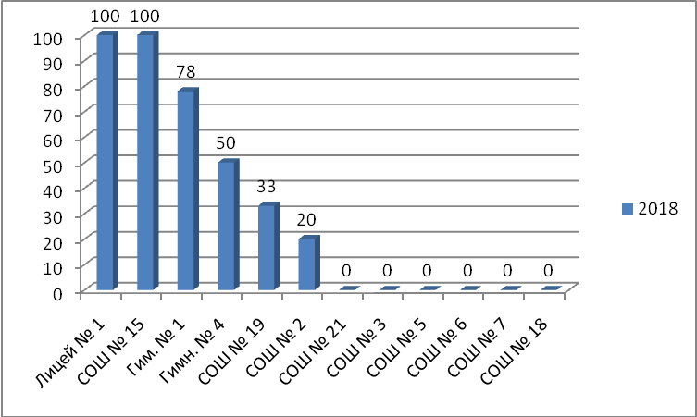
РЕЗУЛЬТАТЫ государственной
ИТОГОВОЙ АТТЕСТАЦИИ 11 класс
100 баллов на егэ В 2018 ГОДУ
Доля медалистов, преодолевших порог 225 баллов
по трем предметам ЕГЭ в 2018 году
МБОУ СОШ № 6,
Осип Дарья
педагог – Корытникова Н.И.
МАОУ лицей №1,
Шурупова Мария
педагог – Змушко О.В.,
Кичаев Станислав
педагог – Кондратьев А.В.

Slide 31
Внедрение современных методов обучения
Инновационные проекты
Пилотные площадки
Формирование универсальных учебных действий, школы №7, 15, 17, 18, 19, 21, 22 | Внедрение ФГОС для обучающихся с УО (нарушением интеллекта), ООШ №9
Повышение качества математического образования, Гимназия №4, школы №3, 8, 11, 22 | Внедрение и апробация ООП ДО «Вдохновение», ДОУ №№5, 25, 11, 46, 49
Формирующее оценивание как средство улучшения процесса обучения, Гимназия №1 | Реализация НРК основной образовательной программы ДОО, 14 ДОО
Специализированные классы инженерно-технологической и математической направленности, Лицей №1, Гимназия №4 | Разработка модуля в ООП ДО «Развитие познавательно-исследовательской деятельности», ДОУ №50, 52
Повышения качества образования в школах с низкими результатами обучения, ООШ №17 | Модели инклюзивного образования дошкольников с ОВЗ (СРП), ЦДК, ДОУ № 9, 25, 36, 44
Профессиональные презентационные площадки
Открытые методический дни, гостевые обмены опытом
25 организаций (47,17%), 225 педагогов (18,19%) представили свои успешные педагогические практики в форме мастер-классов, учебных занятий, презентаций
Педагогическая конференция «Инновационный опыт – основа системных изменений»
660 участников из 14 территорий Восточного округа, 170 докладов,
50 мастер-классов

Slide 32
Оценка качества образования
итоговая аттестация национальное исследование качества образования всероссийские проверочные работы | Доля выпускников, получивших аттестаты о СОО – 99,8%
стартовая диагностика, итоговая диагностика, краевая диагностическая работа | Доля обучающихся, достигших базового уровня по читательской грамотности – 97%
мониторинг деятельности муниципальной системы образования, независимая оценка | Оценка квалификации педагогов поводится в 9,43% ОО
диагностика образовательных результатов обучающихся, формирующее оценивание, самообследование | ШСОКО разработана и действует в 77,77% ОО
Федеральная система оценки качества образования
Региональная система оценки качества образования
Муниципальная система оценки качества образования
Школьная система оценки качества образования

Slide 33
Основные Задачи
1
Обеспечить внедрение современных методов обучения, способствующих формированию универсальных учебных действий, развитию самостоятельности.
2
Продолжить работу по установлению взаимосвязи качества условий и образовательных результатов для определения тенденции развития, планирования необходимых изменений.
3
Обеспечить развитие школьной системы оценки качества образования, включающей в себя оценку образовательных результатов обучающихся, учительских квалификаций, качества образовательной среды.
ВНЕДРЕНИЕ СОВРЕМЕННЫХ МЕТОДОВ ОБУЧЕНИЯ, ОБРАЗОВАТЕЛЬНЫХ ТЕХНОЛОГИЙ

